Slide 1
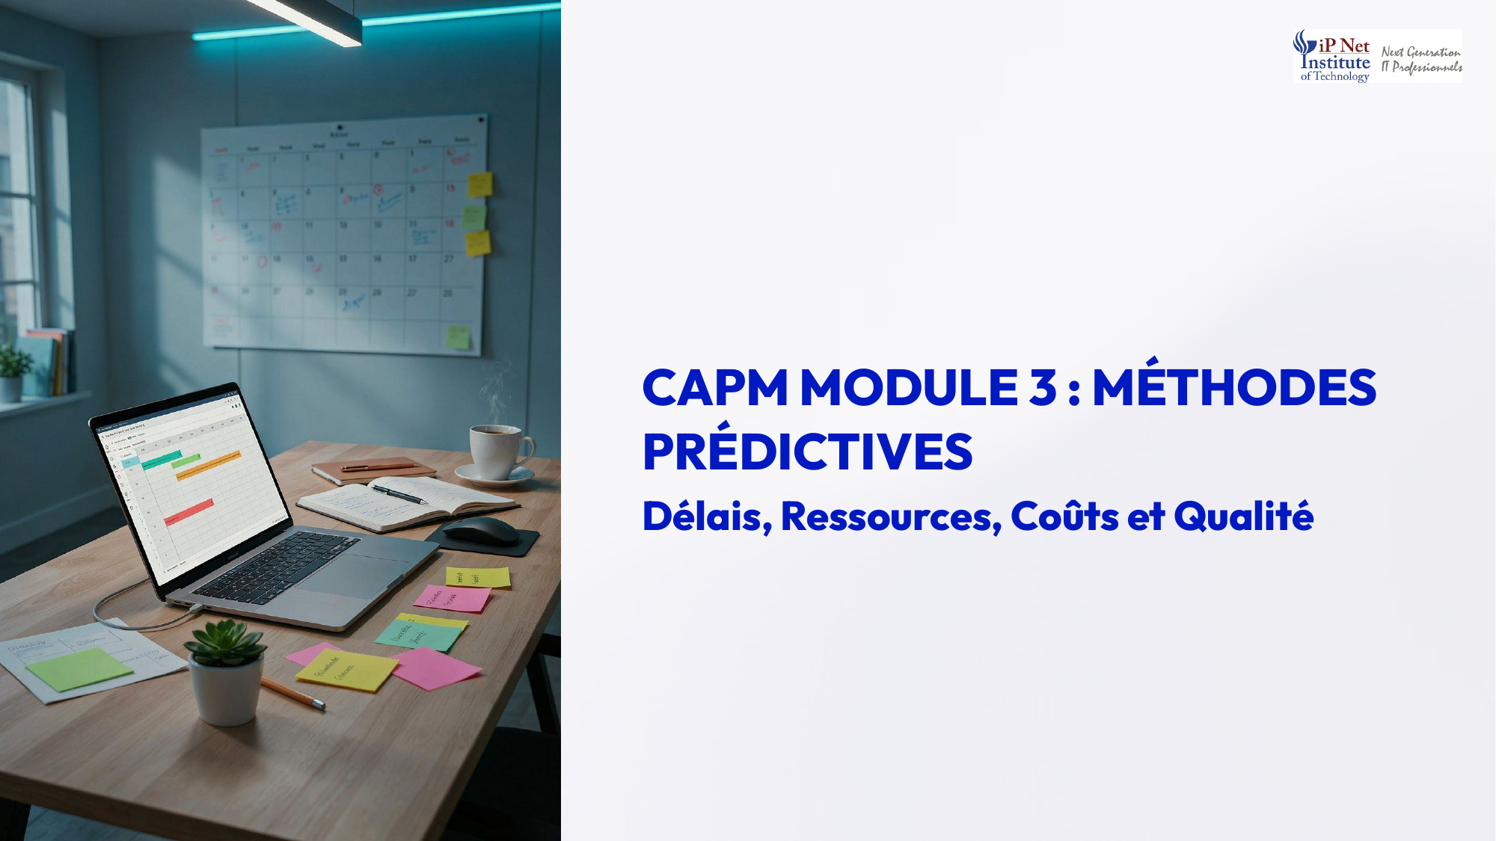
Notes:
Bonjour à toutes et à tous, et bienvenue dans le module trois de notre préparation au CAPM. Nous poursuivons l'étude des méthodes prédictives, avec cette fois quatre domaines essentiels, les délais, les ressources, les coûts et la qualité. Au module précédent, nous avons défini ce que le projet doit livrer. Maintenant, nous allons répondre aux questions que se pose tout sponsor. Combien de temps cela va-t-il prendre ? Avec qui ? Pour quel montant ? Et avec quel niveau de qualité ? Commençons.

Slide 2

Notes:
Une fois le périmètre défini, il faut planifier le travail. Combien de temps faudra-t-il ? Avec quelles ressources, humaines et matérielles ? À quel coût ? Et avec quelle qualité ? La planification des délais, des ressources, des coûts et de la qualité est au coeur du management de projet prédictif. Ces quatre dimensions sont liées. Si l'on réduit le délai, il faut souvent plus de ressources, donc plus de coûts. Si l'on réduit le budget, on risque de dégrader la qualité. Tout l'art est de trouver le bon équilibre.

Slide 3
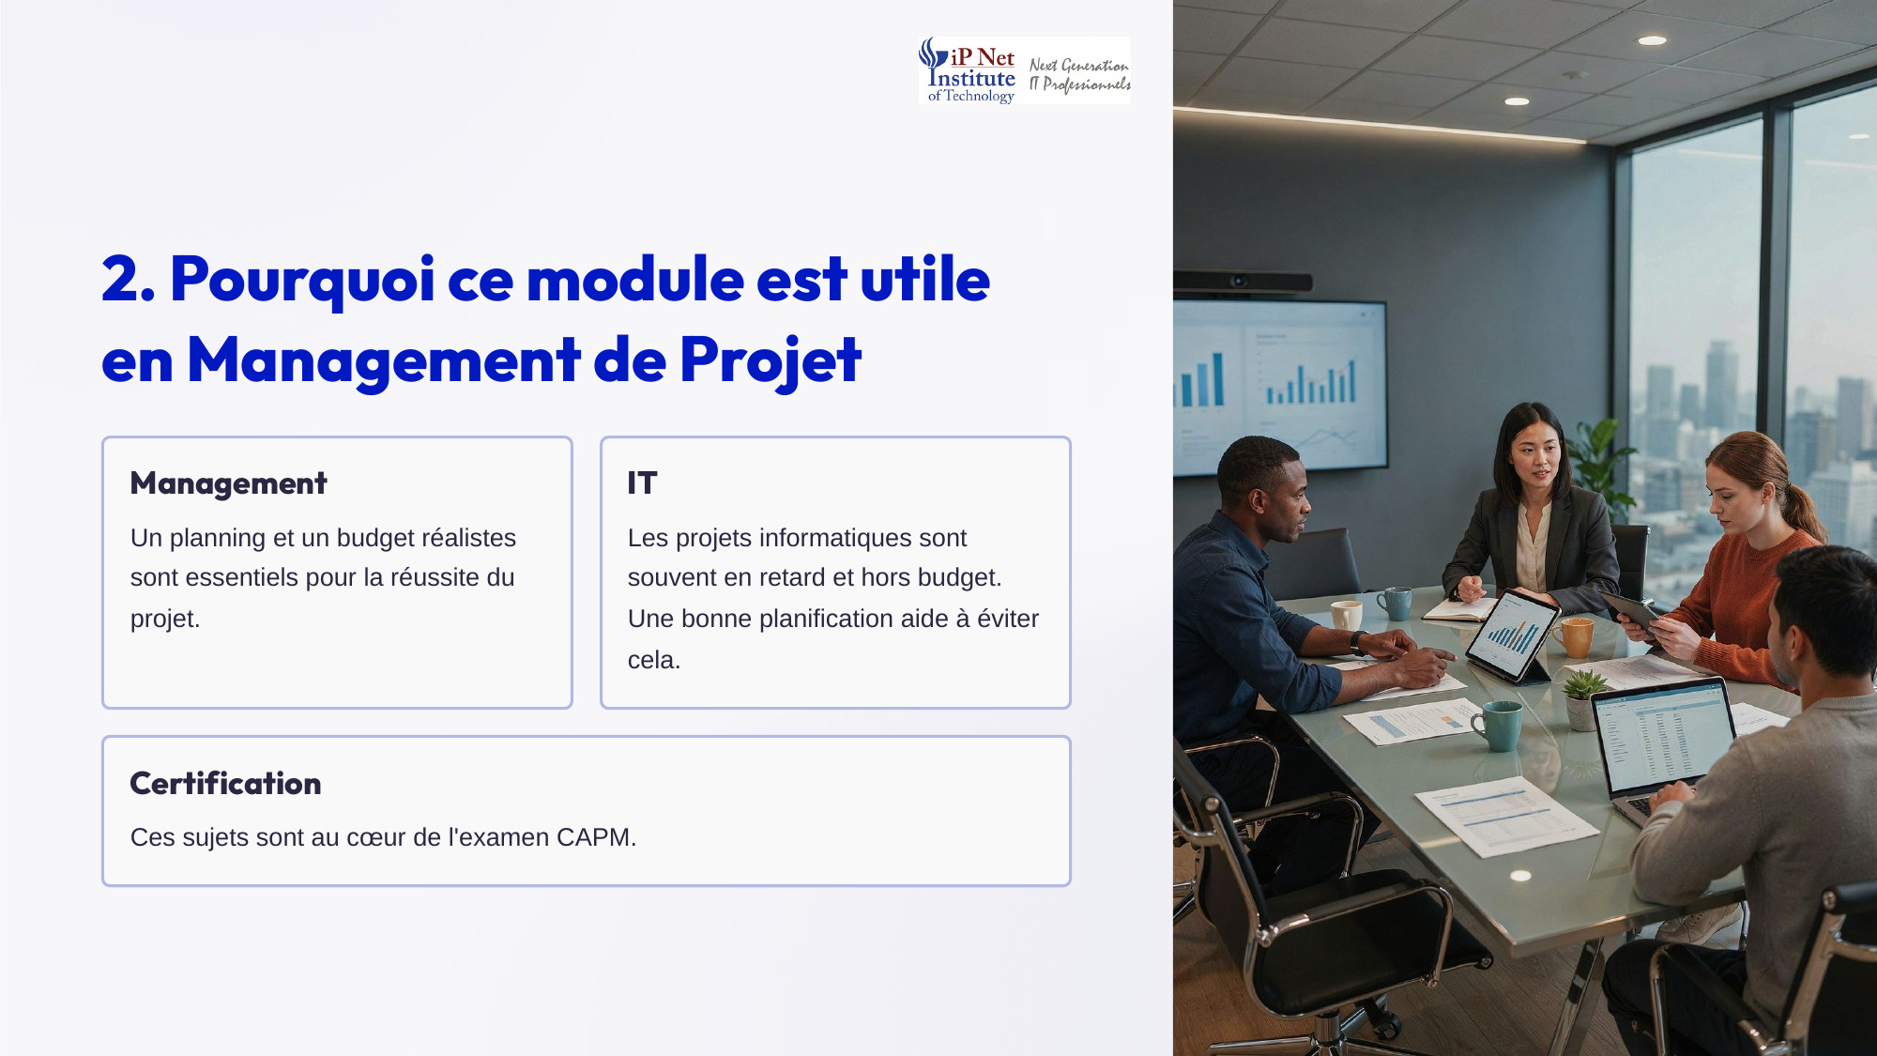
Notes:
Pourquoi ce module est-il utile ? En management, un planning et un budget réalistes sont essentiels à la réussite du projet, et à la confiance du sponsor. En informatique, les projets sont très souvent en retard et hors budget. Une bonne planification, fondée sur des estimations sérieuses et des dépendances bien identifiées, aide justement à éviter cela. Et pour la certification, ces sujets sont au coeur de l'examen CAPM. Attendez-vous à des questions sur le chemin critique, la marge, les estimations et les réserves.

Slide 4
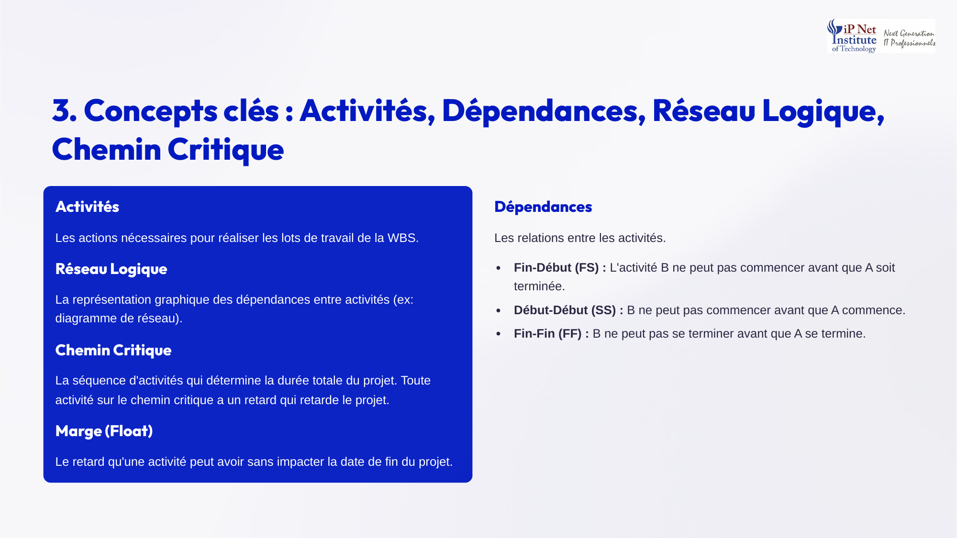
Notes:
Voici les concepts clés. Les activités sont les actions nécessaires pour réaliser les lots de travail de la WBS. Les dépendances sont les relations entre activités. En fin-début, B ne peut commencer qu'après la fin de A. En début-début, B ne peut commencer qu'après le début de A. En fin-fin, B ne peut finir qu'après la fin de A. Le réseau logique représente ces dépendances. Le chemin critique est la séquence qui détermine la durée totale, tout retard y retarde le projet. Enfin, la marge est le retard possible sans impact sur la date de fin.

Slide 5
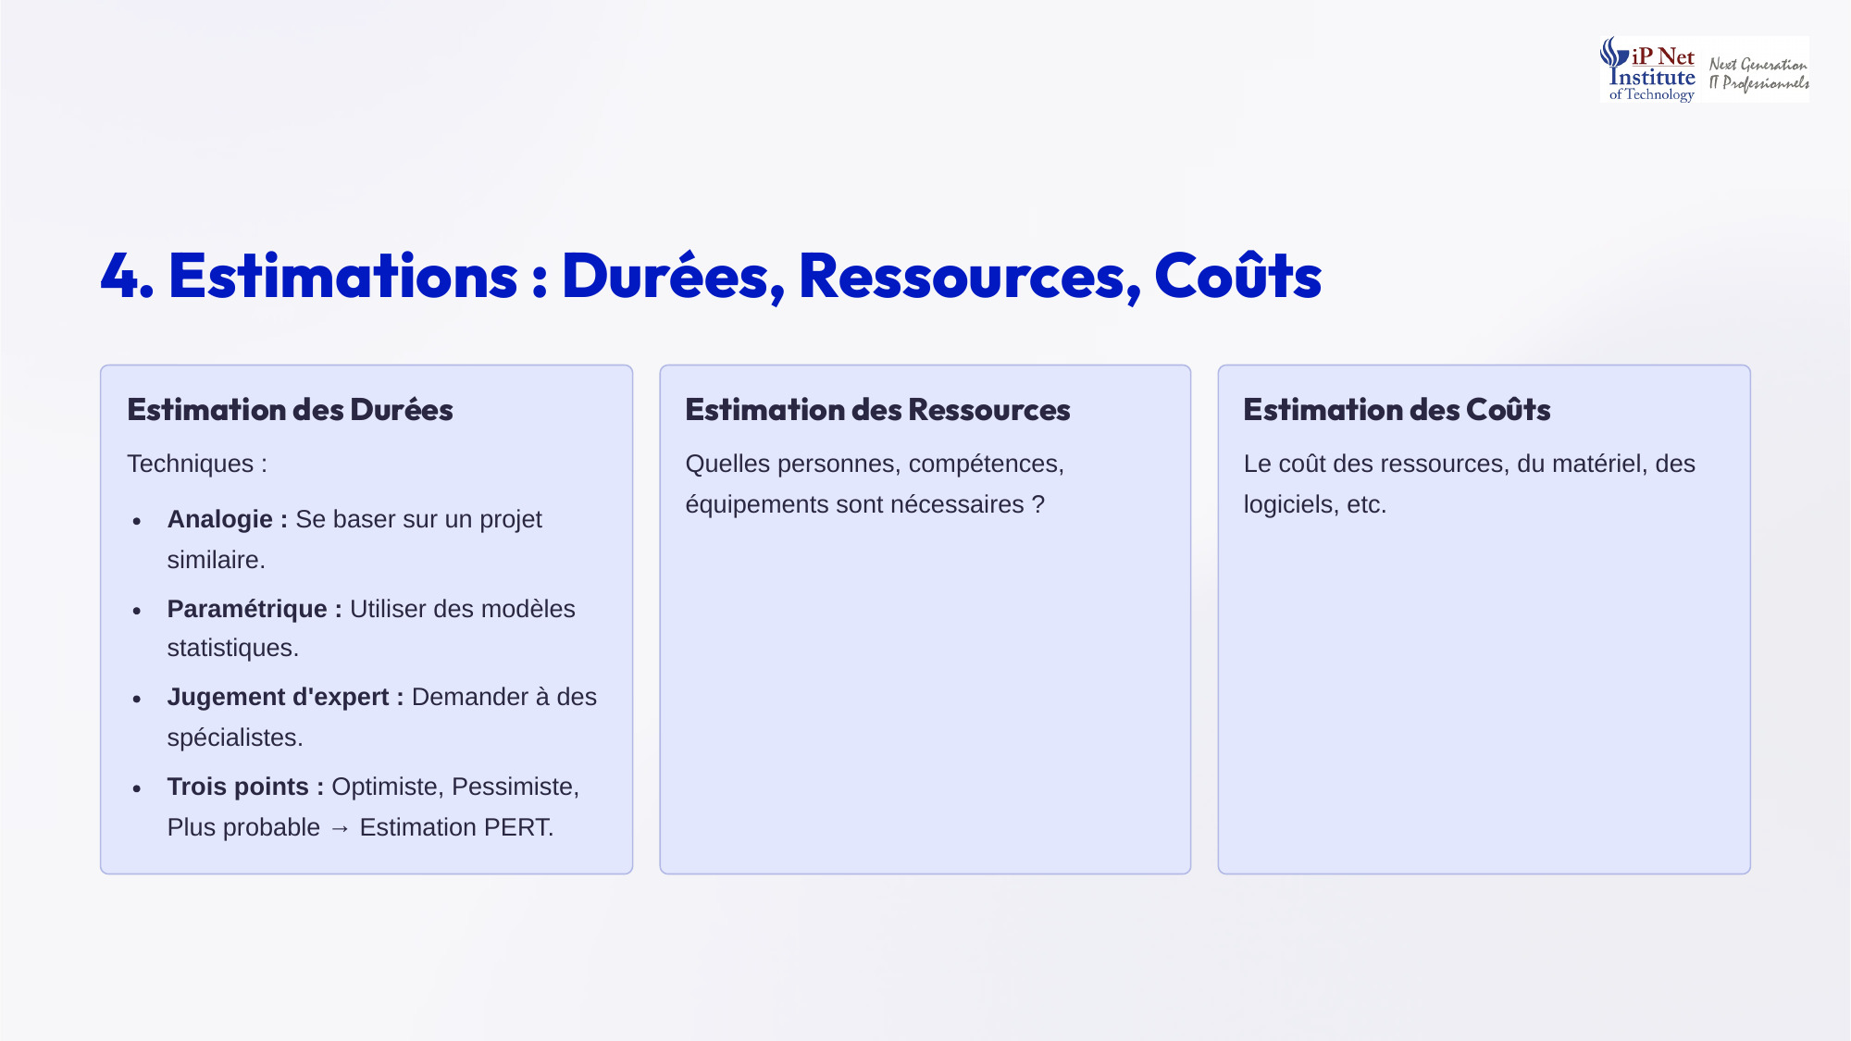
Notes:
Comment estimer ? Pour les durées, quatre techniques. L'analogie s'appuie sur un projet similaire. L'estimation paramétrique utilise des modèles statistiques, par exemple un nombre de jours par écran à développer. Le jugement d'expert fait appel à des spécialistes. Et l'estimation à trois points combine une valeur optimiste, une pessimiste et une plus probable, c'est la méthode PERT. Sa formule est l'optimiste, plus quatre fois la plus probable, plus la pessimiste, le tout divisé par six. On estime aussi les ressources nécessaires, puis les coûts correspondants.

Slide 6
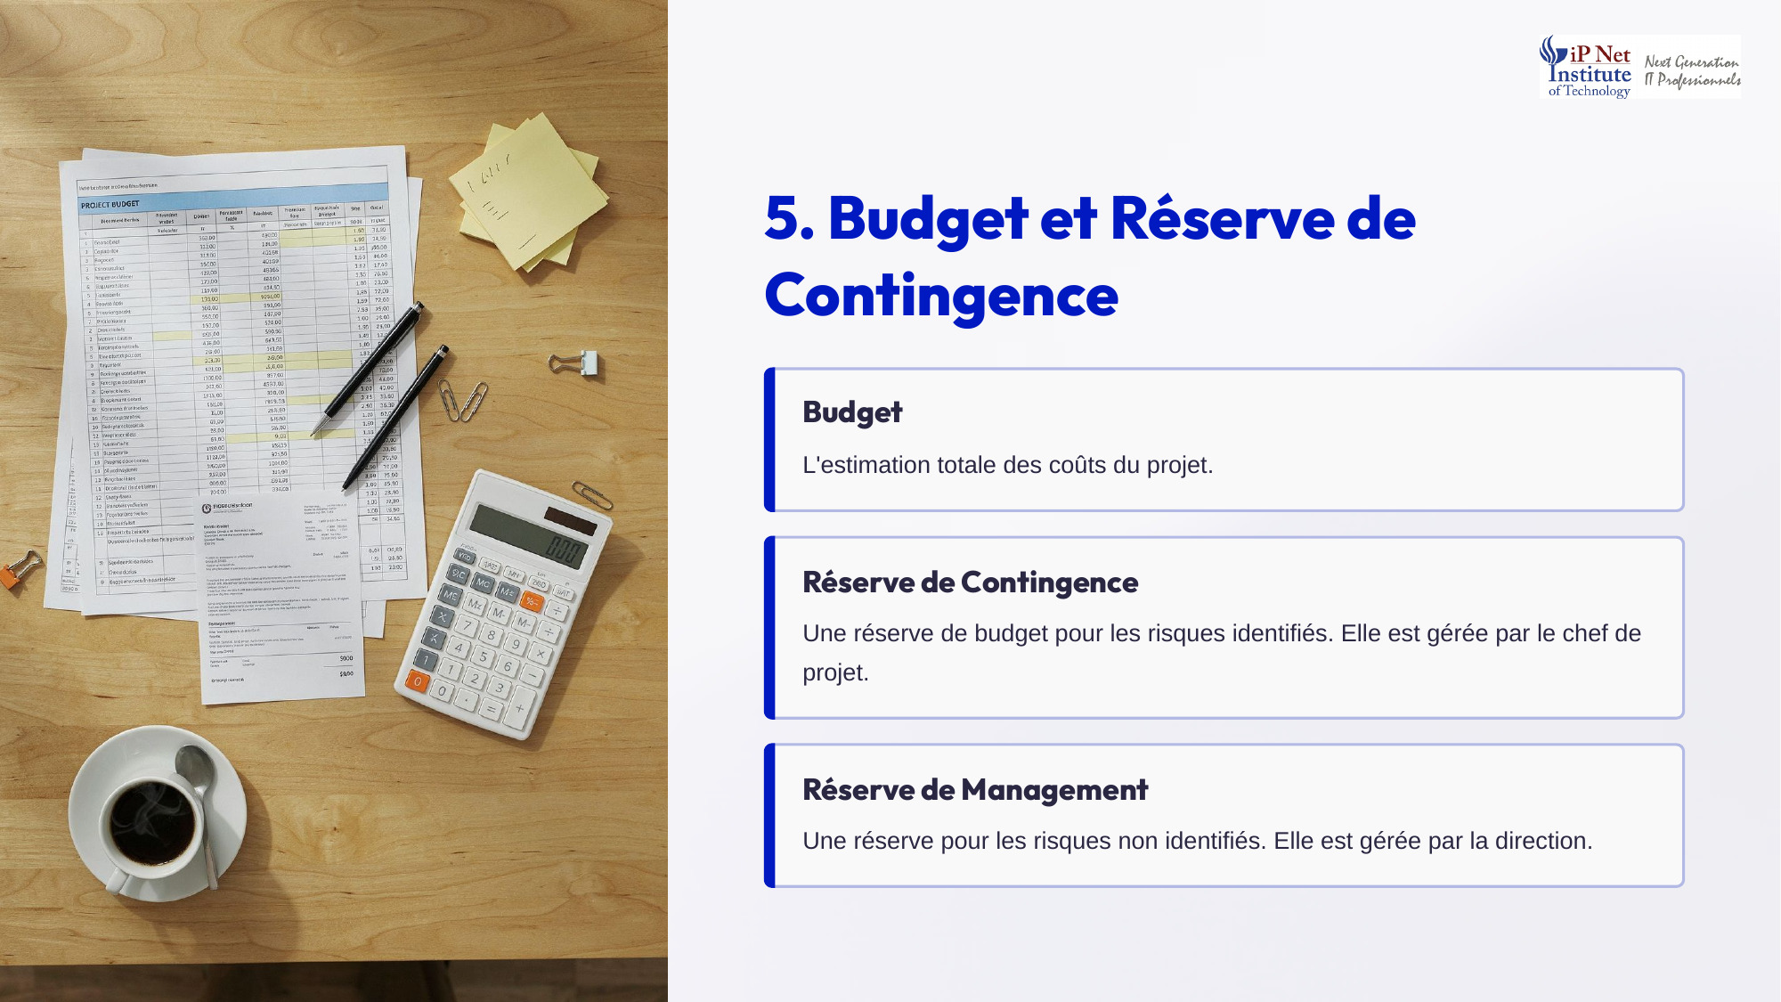
Notes:
Parlons du budget et des réserves. Le budget est l'estimation totale des coûts du projet. On y ajoute une réserve de contingence, destinée aux risques identifiés, que l'on connaît mais qui peuvent ou non se produire. Elle est gérée par le chef de projet. Il existe aussi une réserve de management, destinée aux risques non identifiés, les imprévus. Elle est gérée par la direction, et le chef de projet doit demander son autorisation pour l'utiliser. Petit quiz, une panne imprévisible relève de quelle réserve ? La réserve de management.

Slide 7
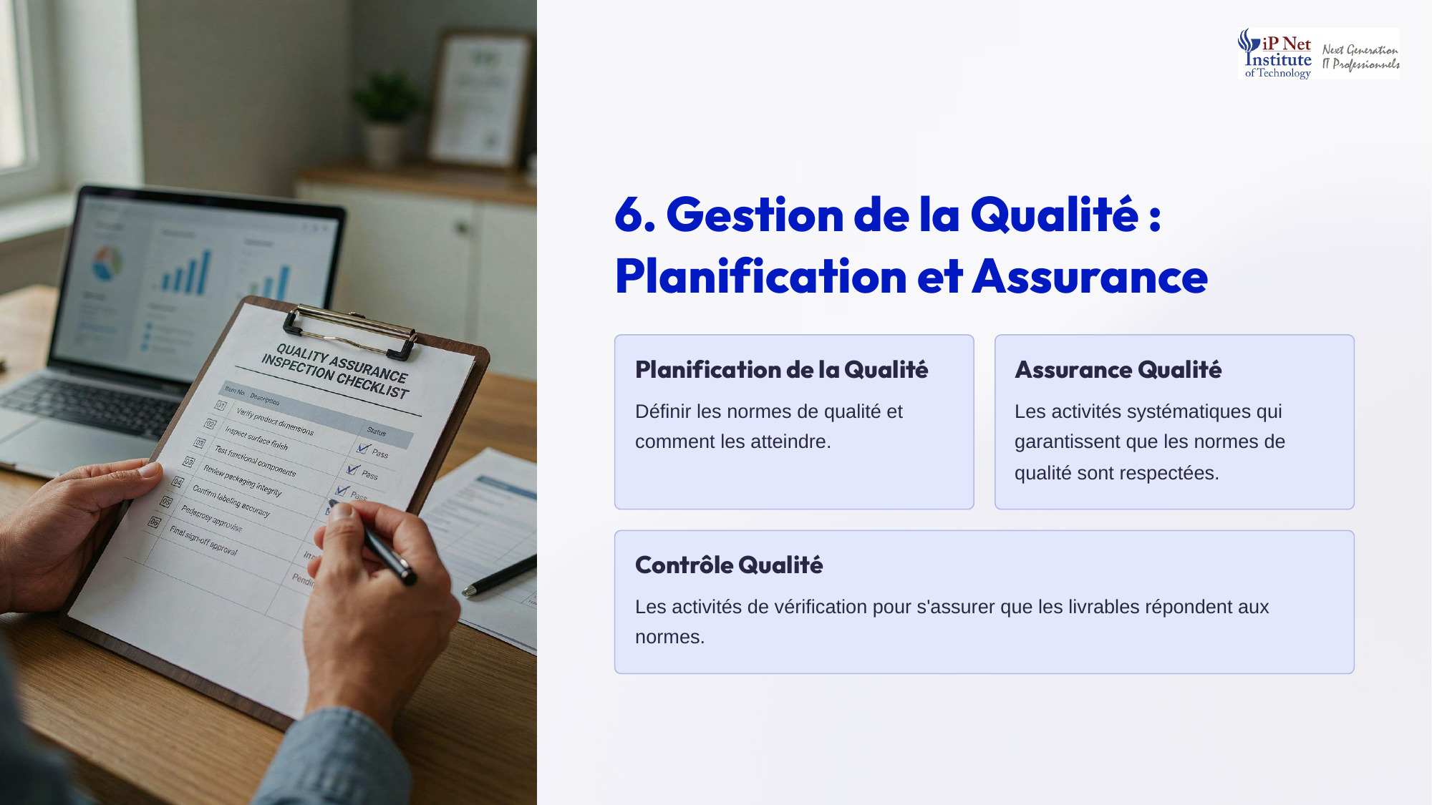
Notes:
La gestion de la qualité comporte trois volets. La planification de la qualité définit les normes à atteindre, et la manière de les atteindre. L'assurance qualité regroupe les activités systématiques qui garantissent que ces normes sont respectées, elle porte sur les processus. Le contrôle qualité regroupe les activités de vérification, pour s'assurer que les livrables eux-mêmes répondent aux normes, par exemple les tests d'un logiciel. Retenez la nuance, l'assurance qualité prévient les défauts, tandis que le contrôle qualité les détecte.

Slide 8
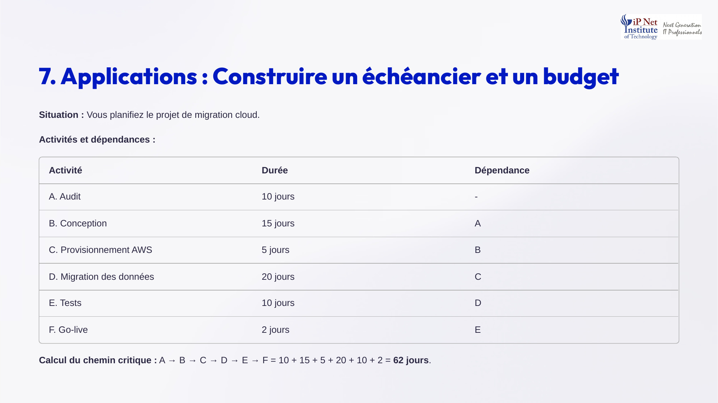
Notes:
Construisons l'échéancier de notre migration cloud. L'audit dure dix jours. La conception, quinze jours, dépend de l'audit. Le provisionnement AWS, cinq jours, dépend de la conception. La migration des données, vingt jours, dépend du provisionnement. Les tests, dix jours, dépendent de la migration. Et la mise en production, deux jours, dépend des tests. Toutes les activités s'enchaînent, le chemin critique passe donc par chacune d'elles. Dix plus quinze plus cinq plus vingt plus dix plus deux, soit soixante-deux jours au total.

Slide 9
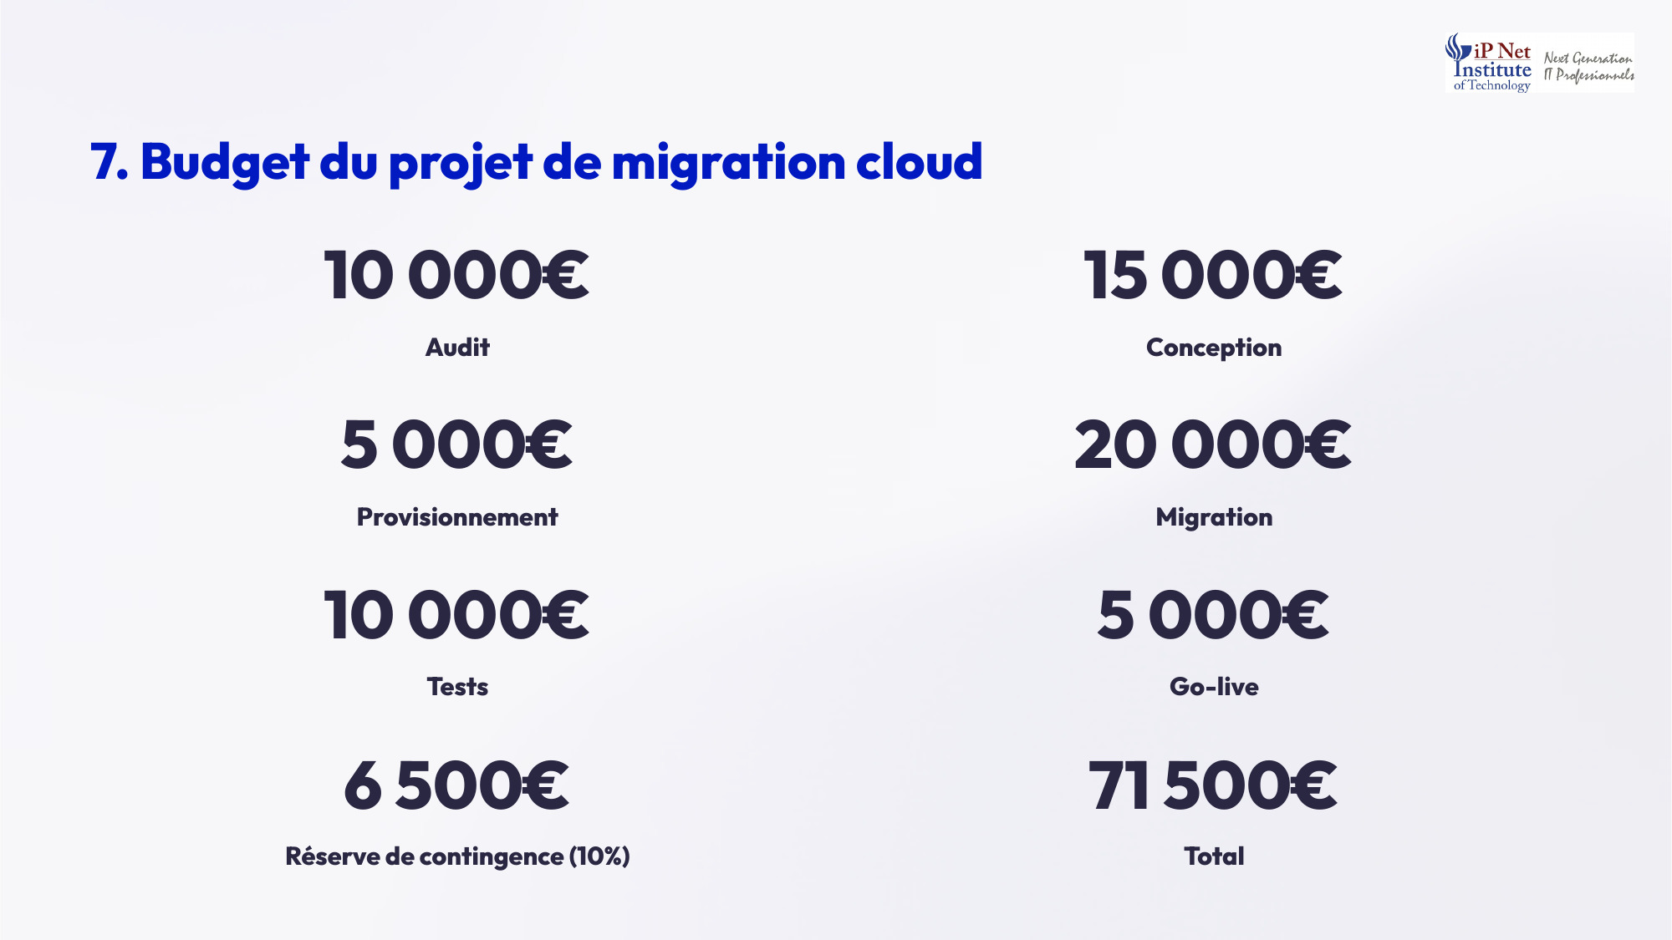
Notes:
Voyons maintenant le budget de ce projet. L'audit coûte dix mille euros, la conception quinze mille, le provisionnement cinq mille, la migration vingt mille, les tests dix mille, et la mise en production cinq mille. Cela fait un sous-total de soixante-cinq mille euros. On ajoute une réserve de contingence de dix pour cent, soit six mille cinq cents euros. Le budget total du projet atteint donc soixante et onze mille cinq cents euros. Remarquez que la réserve de contingence fait bien partie du budget du projet.

Slide 10
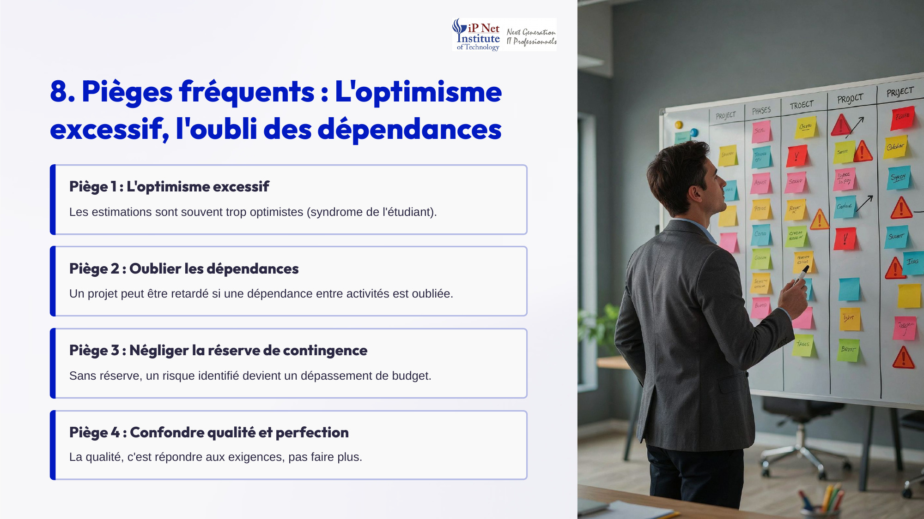
Notes:
Voici quatre pièges fréquents. Premier piège, l'optimisme excessif. Les estimations sont souvent trop optimistes, d'autant que le syndrome de l'étudiant pousse à commencer le travail au dernier moment. Deuxième piège, oublier une dépendance entre activités, ce qui peut retarder tout le projet. Troisième piège, négliger la réserve de contingence. Sans elle, le moindre risque identifié se transforme en dépassement de budget. Quatrième piège, confondre qualité et perfection. La qualité, c'est répondre aux exigences, pas en faire plus que demandé. Méfiez-vous-en.

Slide 11
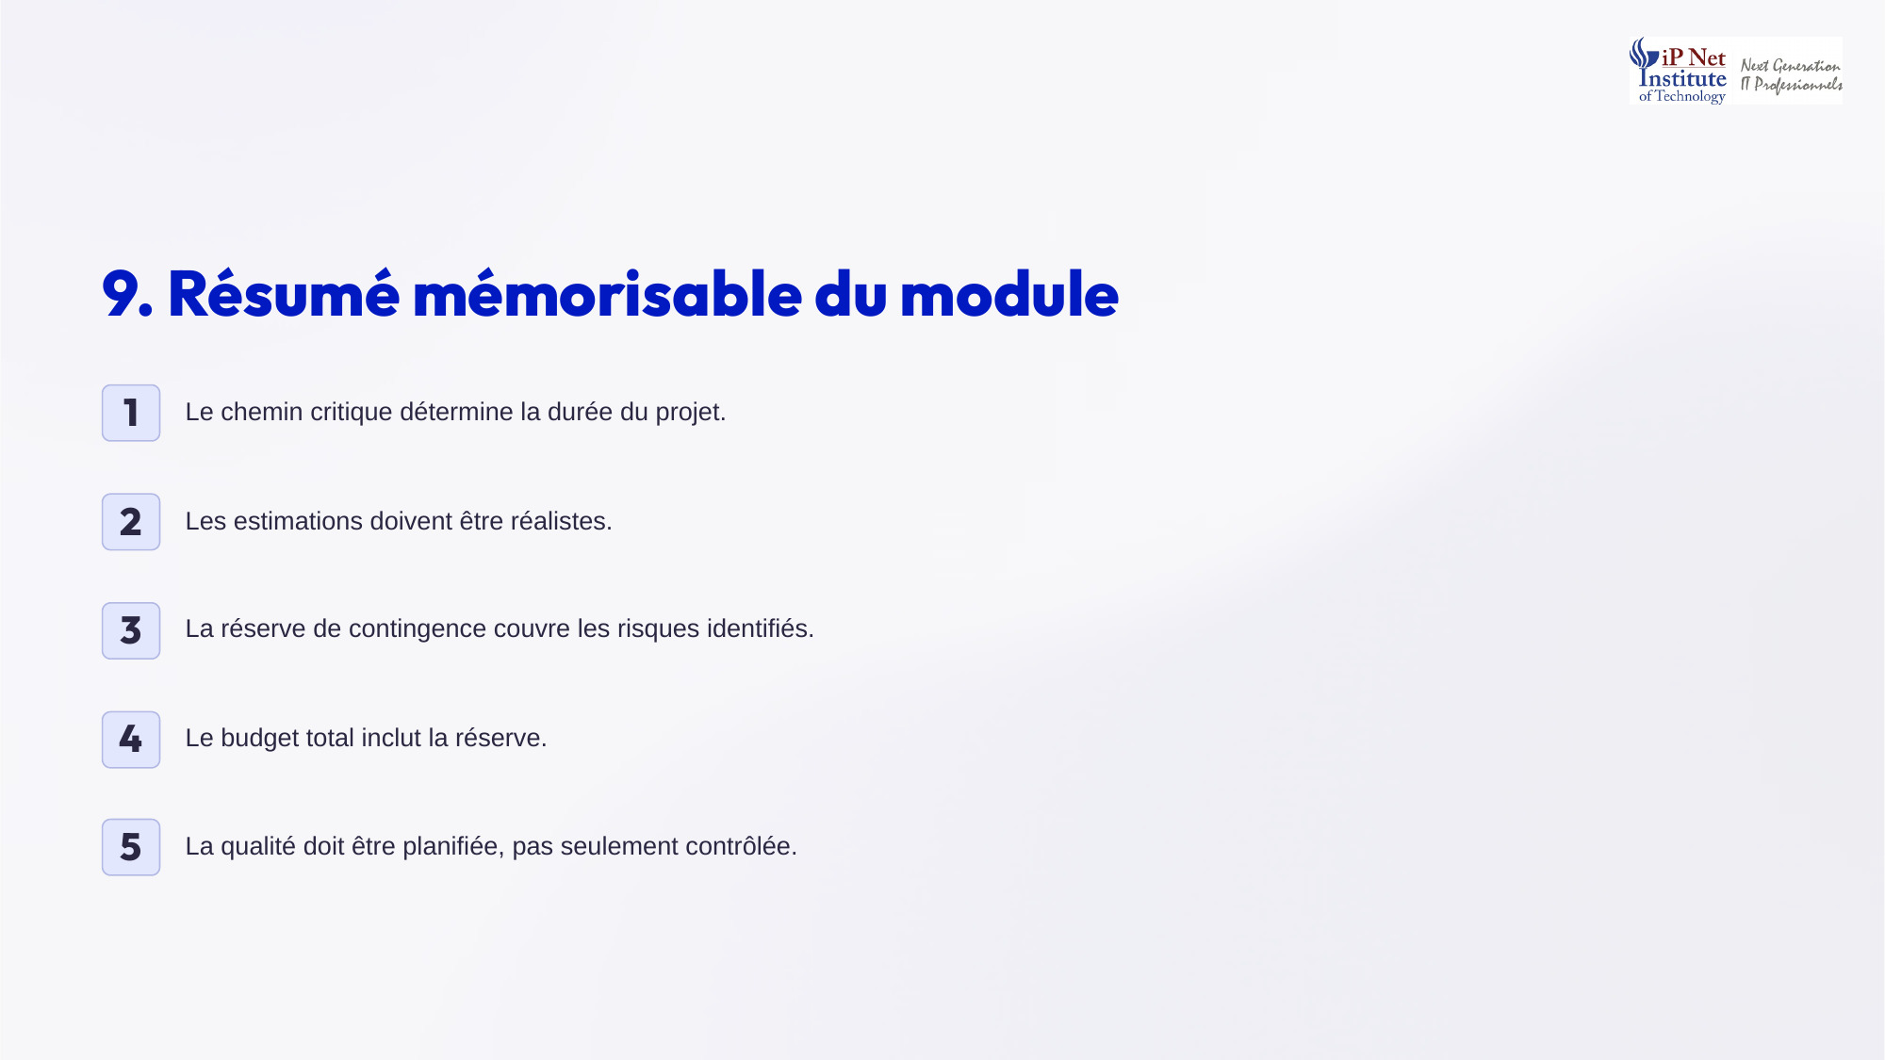
Notes:
Voici le résumé à mémoriser, en cinq points. Un, le chemin critique détermine la durée du projet. Deux, les estimations doivent être réalistes, et fondées sur des techniques reconnues comme l'analogie ou PERT. Trois, la réserve de contingence couvre les risques identifiés, et la réserve de management les imprévus. Quatre, le budget total inclut la réserve de contingence. Et cinq, la qualité doit être planifiée dès le départ, et pas seulement contrôlée à la fin. Relisez ces cinq phrases avant le quiz.

Slide 12

Notes:
Voici trois exercices, avec des pistes. Premier exercice, pour calculer le chemin critique d'un projet de cinq activités, listez tous les chemins possibles, additionnez leurs durées, et retenez le plus long. Deuxième exercice, la réserve de contingence est importante, car elle permet d'absorber les risques identifiés sans remettre en cause le budget. Troisième exercice, pour un projet de cent jours, avec un risque identifié de dix jours supplémentaires, on prévoit une réserve de contingence adaptée, par exemple dix jours, ou moins si ce risque est peu probable.

Slide 13
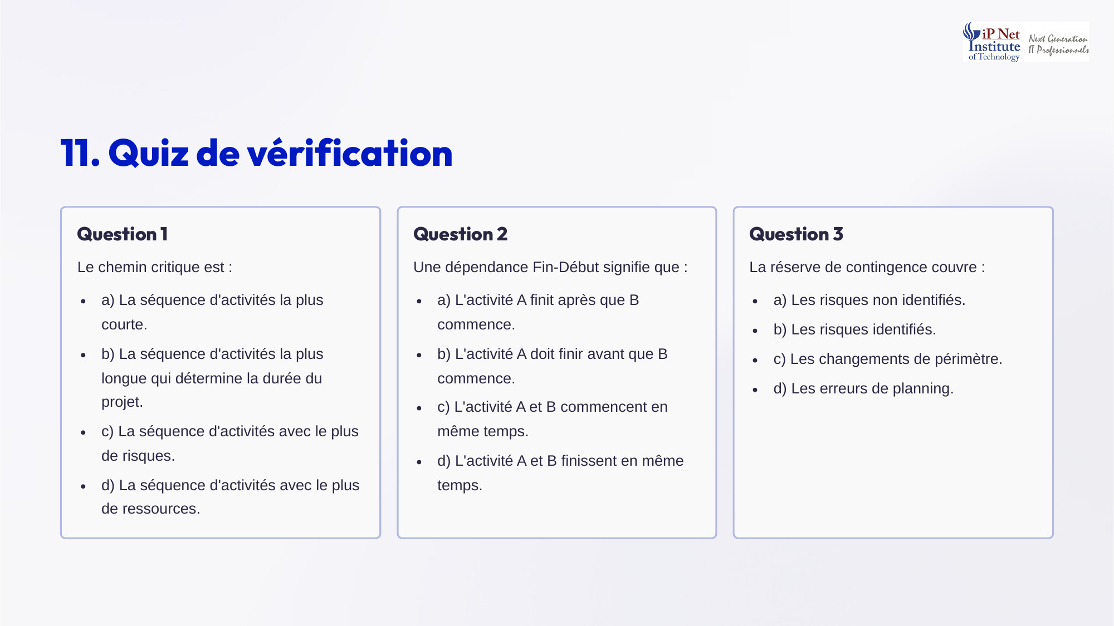
Notes:
Passons au quiz, avec les réponses justifiées. Question un, le chemin critique est la séquence d'activités la plus longue, qui détermine la durée du projet, réponse b. Attention au piège, ce n'est pas la plus courte. Question deux, une dépendance fin-début signifie que l'activité A doit finir avant que B ne commence, réponse b. C'est la dépendance la plus courante. Question trois, la réserve de contingence couvre les risques identifiés, réponse b. Les risques non identifiés relèvent de la réserve de management.

Slide 14
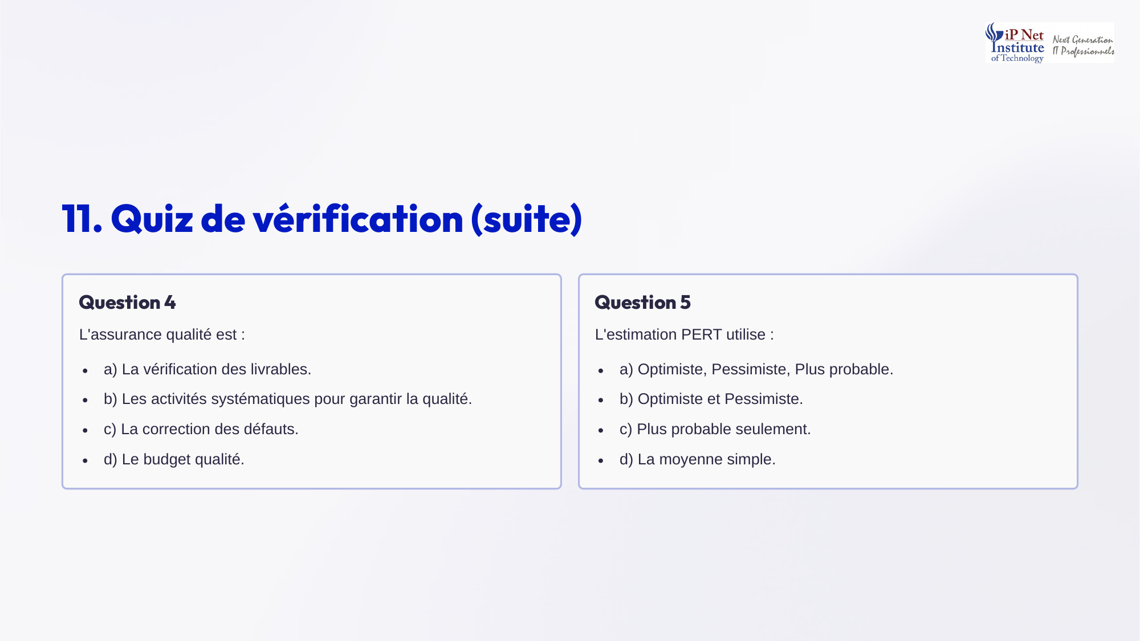
Notes:
Suite et fin du quiz. Question quatre, l'assurance qualité regroupe les activités systématiques qui garantissent la qualité, réponse b. La vérification des livrables, elle, relève du contrôle qualité, c'est le piège de cette question. Question cinq, l'estimation PERT utilise trois valeurs, optimiste, pessimiste et plus probable, réponse a. Et n'oubliez pas sa formule, l'optimiste plus quatre fois la plus probable, plus la pessimiste, divisé par six. Gardez-la en mémoire. Bravo si vous avez tout juste, et rendez-vous au module quatre.

